Slide 1
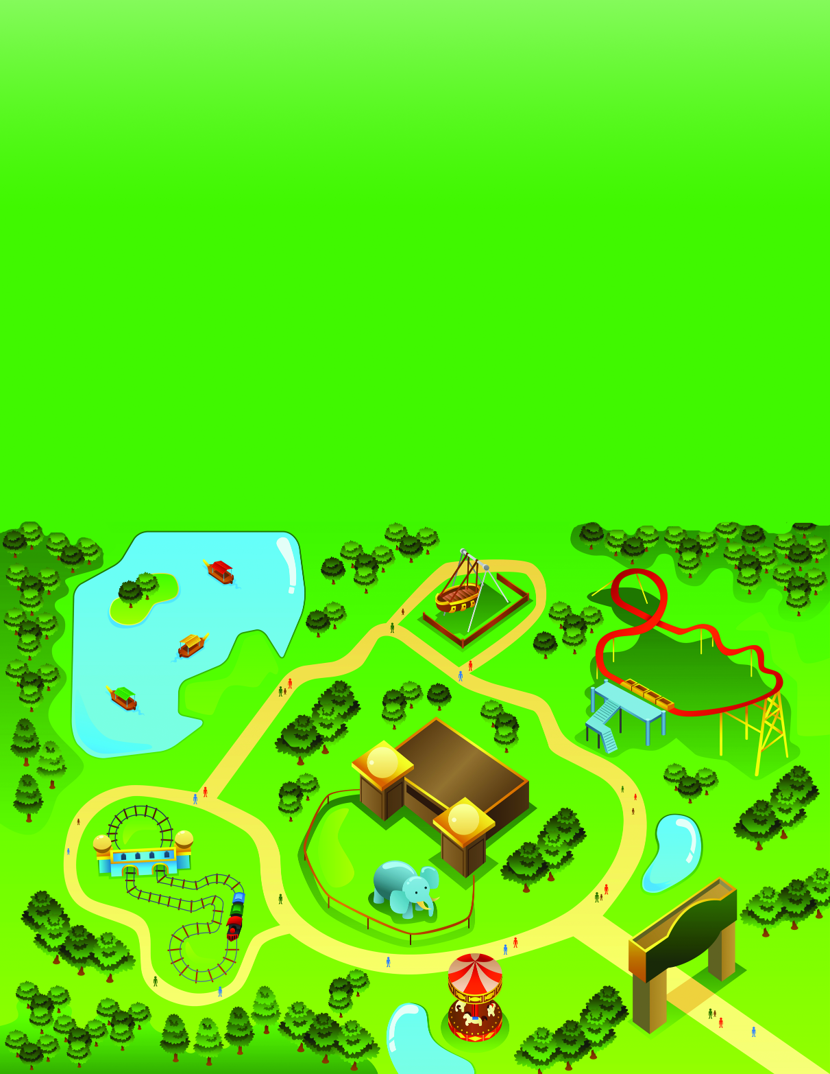
BAB 6
SISTEM KOORDINAT
Tujuan pembelajaran:
Membuat denah letak benda.
Menentukan koordinat posisi sebuah benda.
Menentukan posisi titik dalam sistem koordinat Kartesius.

Slide 2
Membaca dan Membuat Denah
Letak Benda
Membaca Denah Sederhana
Denah merupakan gambaran yang menunjukkan keadaan suatu tempat atau wilayah tertentu pada bidang datar.
Fungsi denah hampir sama dengan peta, yaitu untuk memudahkan menemukan lokasi sebuah tempat.
Denah:
Wilayah yang ditunjukkan pada denah terbatas.
Hanya menggambarkan lokasi sebuah tempat, letak ruangan dalam rumah, atau benda-benda yang ada di ruang kelas.
Peta:
Wilayah yang ditunjukkan pada peta sangat luas.
Memuat gambar sebuah kota, provinsi, pulau, atau negara tertentu.

Slide 3
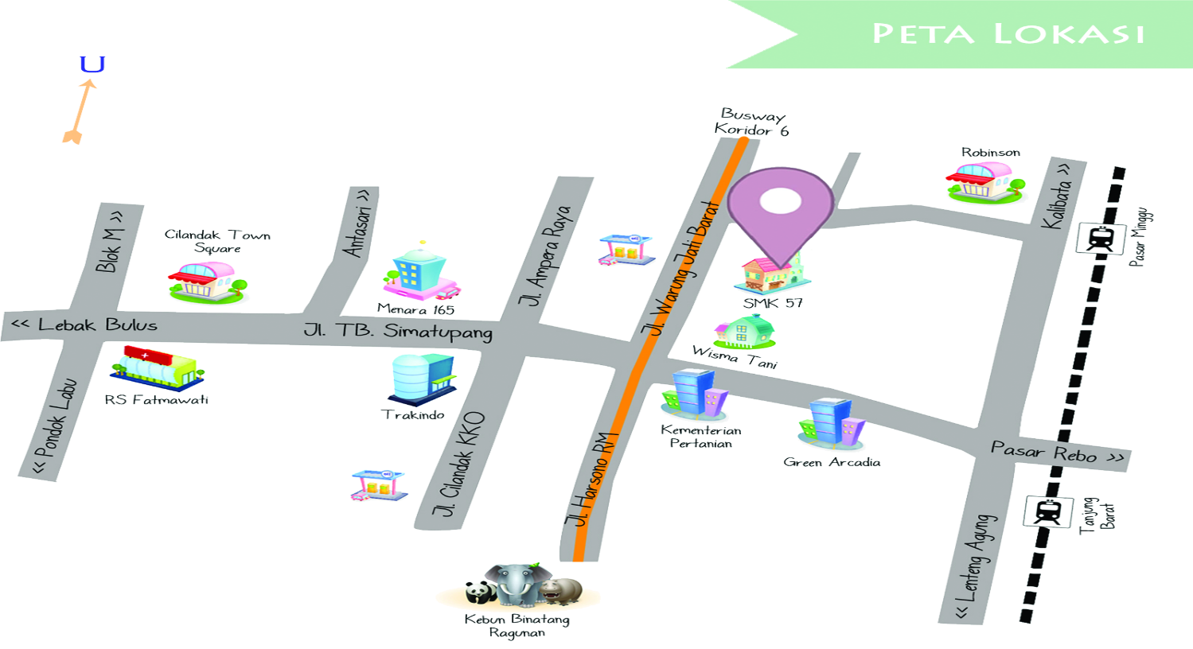
Denah biasanya terdapat pada undangan pernikahan atau khitanan. Tujuannya agar tamu lebih mudah menemukan lokasi acara tersebut.

Slide 4
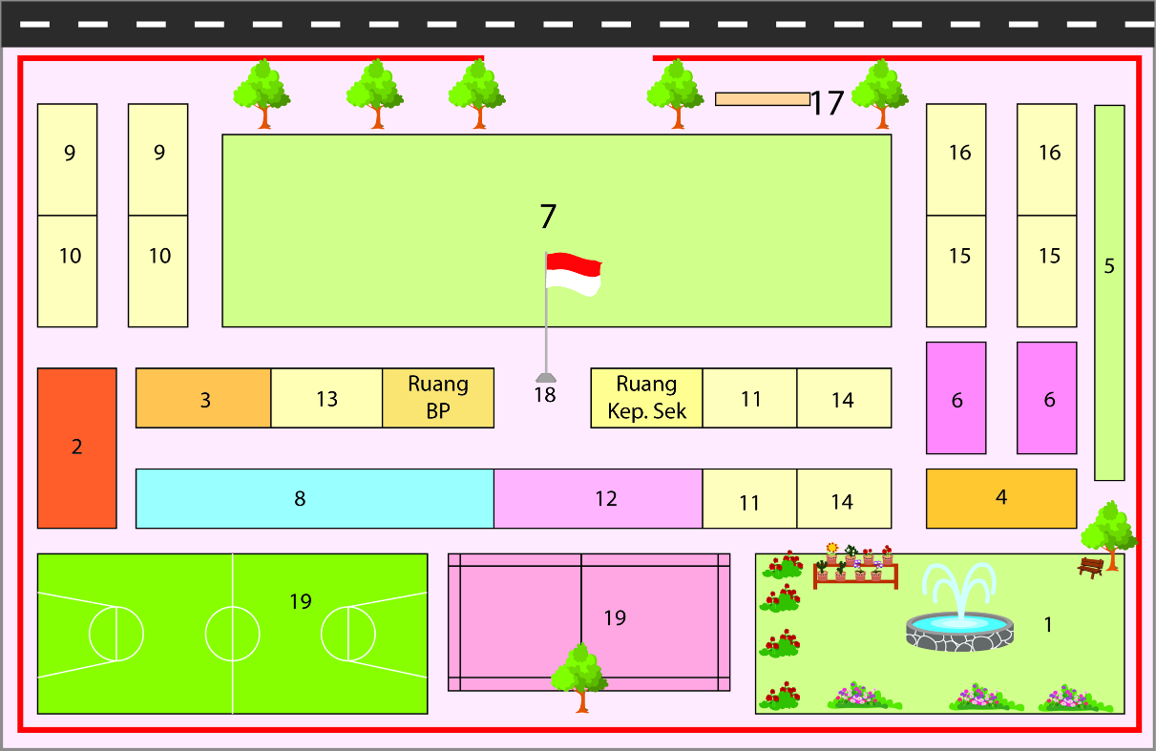
Denah juga digunakan untuk menggambarkan posisi sebuah ruangan dalam sebuah lokasi tertentu.

Slide 5
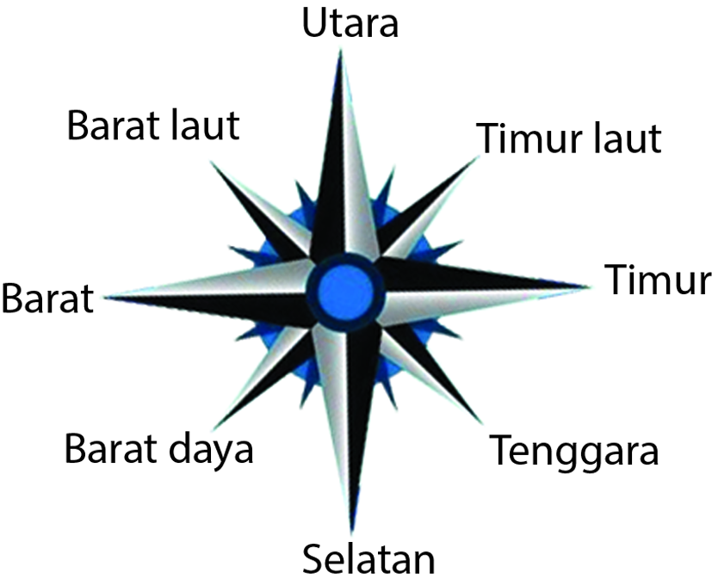
Arah mata angin merupakan petunjuk atau pedoman untuk menentukan suatu arah tertentu.
Terdapat delapan arah mata angin yang biasanya digunakan pada kompas, peta, atau navigasi.
Antara arah utara dan timur membentuk sudut 90̊
Antara arah timur laut dan timur membentuk sudut 45̊
Antara arah timur dan barat membentuk sudut 180̊
Antara arah barat laut dan tenggara membentuk
sudut 180̊

Slide 6
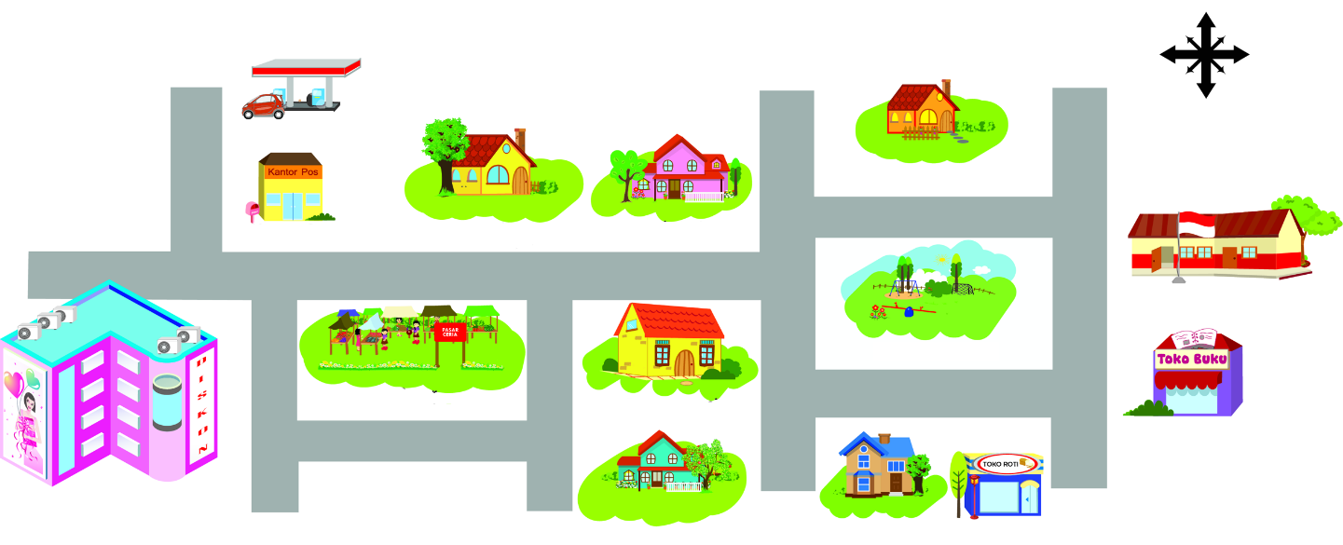
U
B
T
S
SPBU
Jl. Kasuari
Rumah Kaffa
Rumah Bayu
Rumah Aditya
Jl. Elang
Kantor Pos
Jl. Jalak
Jl. Camar
Jl. Cenderawasih
Sekolah
Taman Bermain
Jl. Kakaktua
Pasar
Jl. Beo
Jl. Rajawali
Rumah Jessi
Jl. Perkutut
Toko Roti
Toko Buku
Pusat Perbelanjaan
Rumah Nina
Rumah Rizki
Rumah Jessi berada di sebelah selatan dari rumah Aditya, sebelah utara dari rumah Nina, dan sebelah timur dari pasar.
Toko buku berada di sebelah tenggara taman bermain.
Kantor pos berada di sebelah barat rumah Bayu.

Slide 7
2. Menggambar Denah Letak Benda
Hal-hal yang harus diperhatikan untuk menggambar denah dengan letak benda atau rumah antara lain sebagai berikut:
Tentukan salah satu benda sebagai titik acuan.
Tentukan arah mata angin pada bidang gambar.
Gambar letak benda yang dimaksud dari titik acuan
Buatlah denah sederhana letak beberapa tempat berikut!
Puskesmas terletak di sebelah utara rumah Adit.
Rumah Adit terletak di sebelah timur sekolah.
Rumah Adit terletak di sebelah barat laut toko roti.

Slide 8
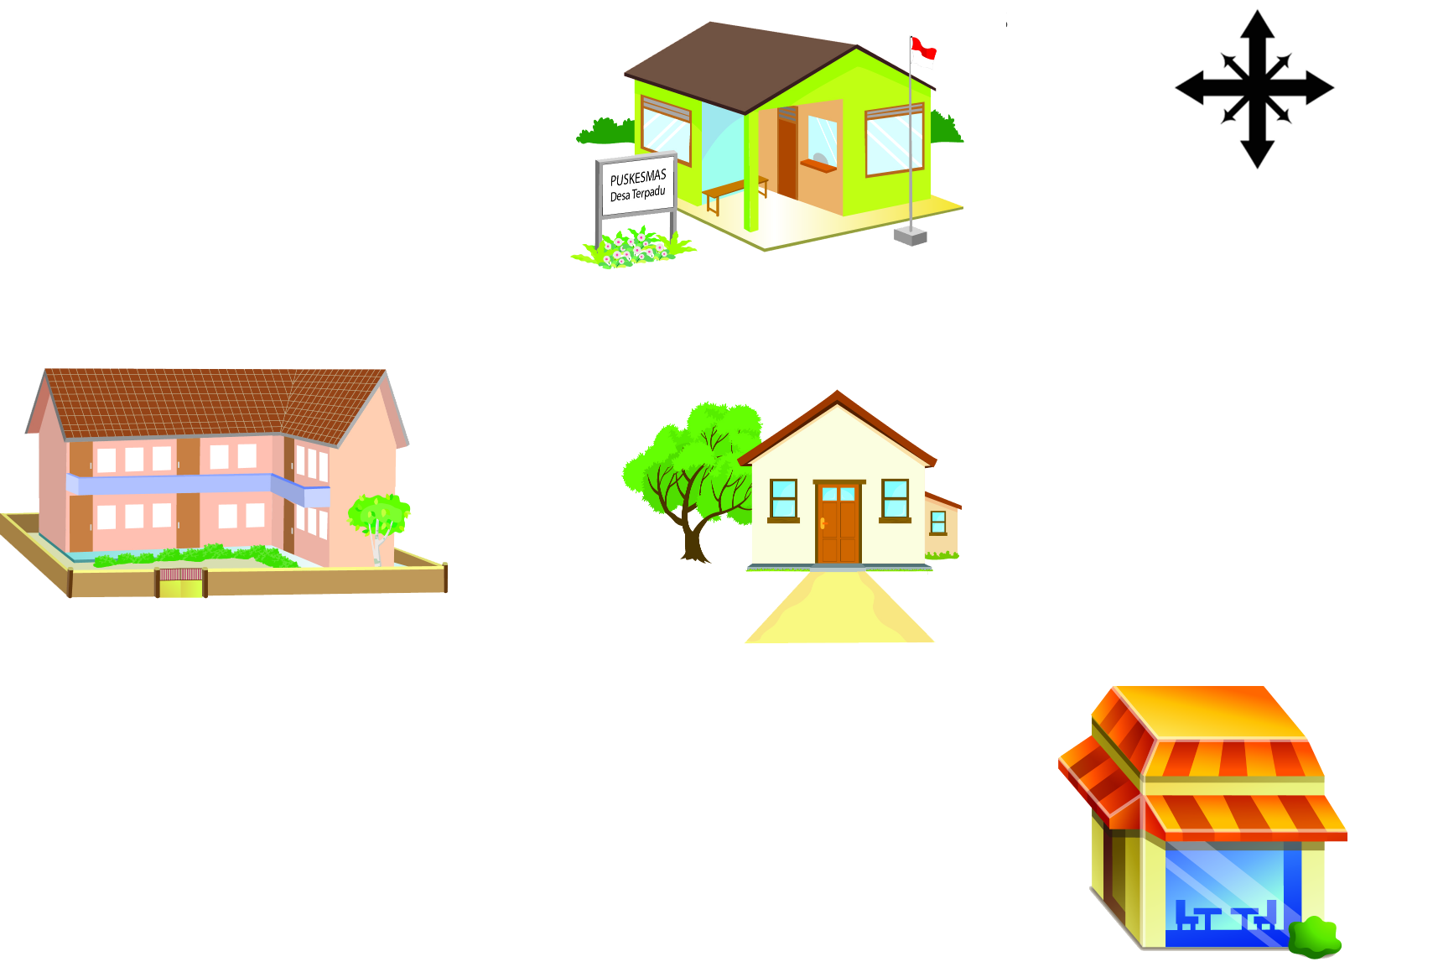
2. Menggambar Denah Letak Benda
Misalkan rumah Adit sebagai titik acuan. Gambarkan rumah Adit tepat di tengah bidang gambar.
Buat petunjuk arah mata angin pada bidang gambar.
Buat gambar puskesmas, sekolah, dan toko roti berdasarkan titik acuan yang telah dibuat.
Puskesmas
U
B
T
Sekolah
S
Toko Buku
Rumah Adit

Slide 9

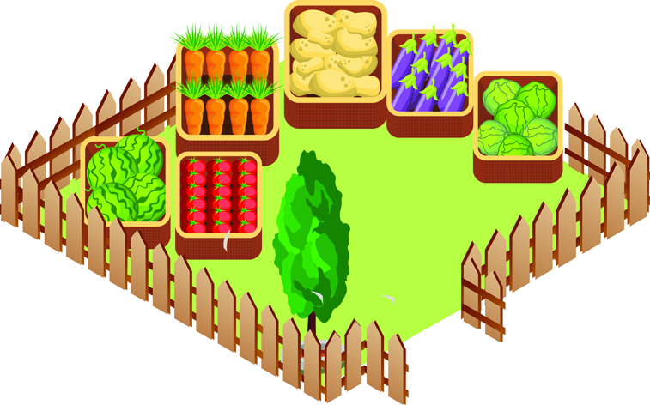
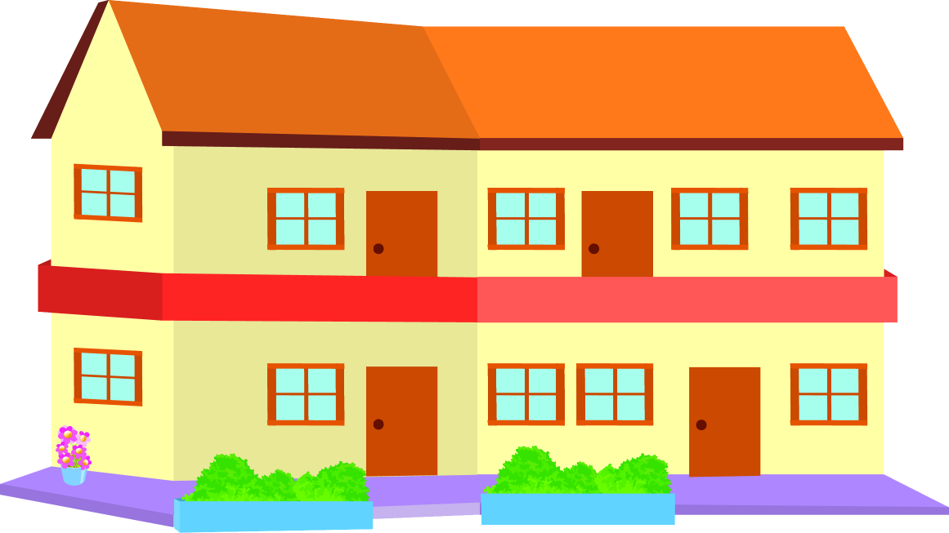


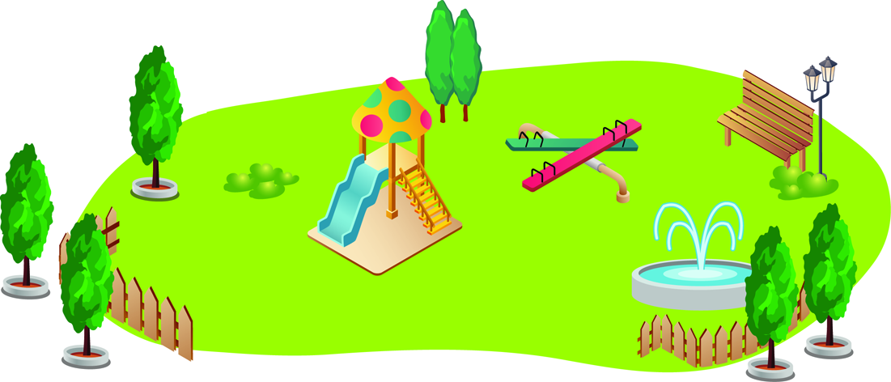




3. Menentukan Rute Perjalanan
Rute perjalanan dari suatu tempat ke tempat lainnya dapat dijelaskan dengan petunjuk arah mata angin.
Jalan Kancil 1
Dimas
Adit
Pasar
Puskesmas
Sekolah
Jalan Elang 3 Jalan Elang 2
Jalan Kancil 2
Jalan Elang 1
Toko Buah
Jalan Elang 4
U
Taman bermain
Jalan Kancil 3
Umar
Berdasarkan denah di atas, dapat ditentukan beberapa rute dari sekolah
ke rumah Adit

Slide 10



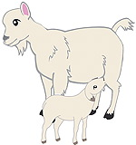
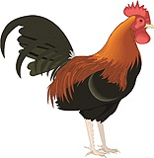
B. Koordinat Letak sebuah Tempat atau Benda
Menentukan Letak satu Tempat atau Benda pada
Bidang Koordinat
5
Sapi terletak pada koordinat (A,5)
Ikan terletak pada koordinat (D,4)
Kambing terletak pada koordinat (F,3)
Bebek terletak pad koordinat (H, 5)
4
3
2
1
A
B
C
D
E
F
G
H

Slide 11


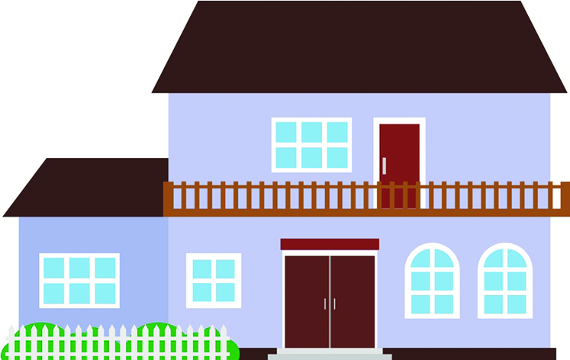
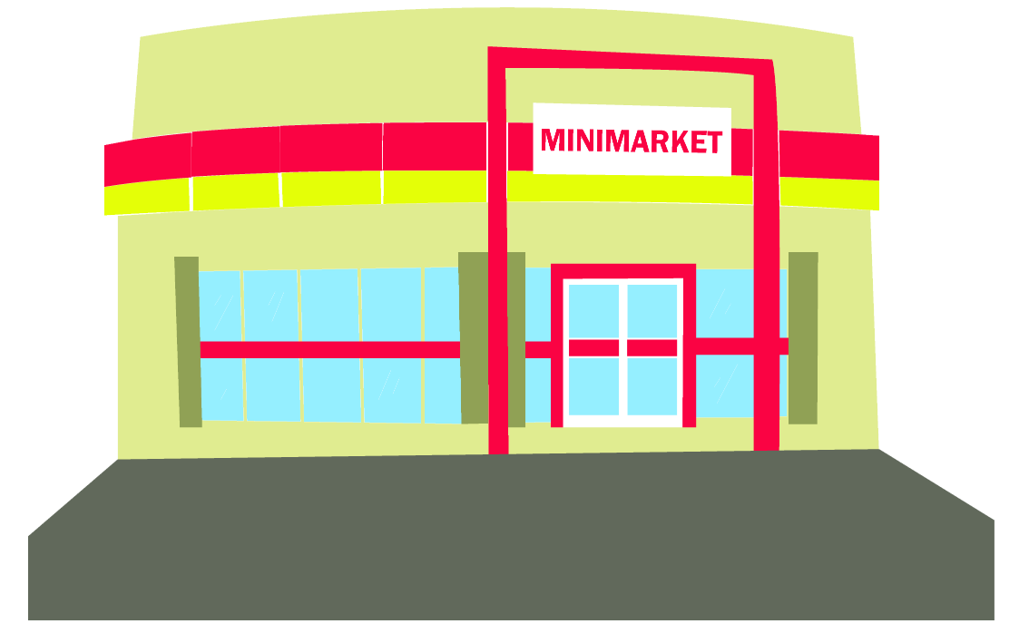
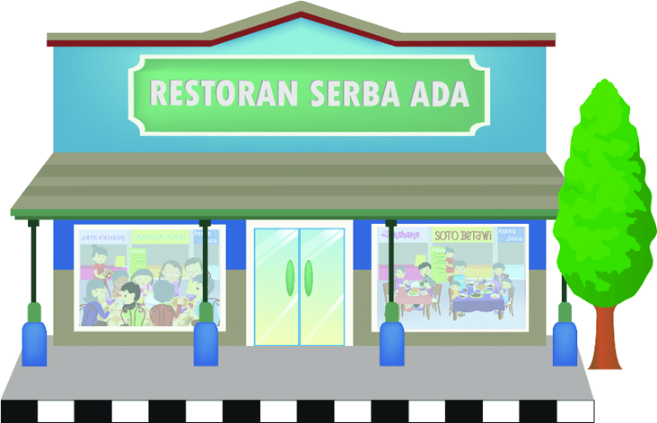
Letak suatu tempat pada denah, juga dapat digambarkan dalam sebuah koordinat.
Sekolah terletak di jalan sirsak koordinat (B,1) dan di sebelah selatan rumah Adi.
Minimarket terletak di Jalan Apel koordinat (F,3) dan di sebelah timur rumah Kay.
5
Dio
Jalan Duku
4
Jalan Kecapi
3
Minimarket
Jalan Mangga
Jalan Apel
Adi
Kay
2
U
Restoran
1
Jalan Sirsak
Sekolah
A
B
C
D
E
F
G
H

Slide 12
2. Menentukan Letak suatu Tempat pada Peta
Untuk memudahkan seseorang membaca sebuah peta, biasanya peta dilengkapi garis bantu mendatar (garis lintang) dan tegak (garis bujur) yang membagi bumi menjadi dua.
Lintang utara (LU); garis lintang yang berada di sebelah utara khatulistiwa
Garis lintang
Lintang selatan (LS); garis lintang yang berada di sebelah selatan khatulistiwa
Bujur Barat (BB); garis bujur di sebelah barat garis meridian.
Garis Bujur
Bujur Timur (BT) ; garis bujur yang berada disebelah timur garis meridian.

Slide 13
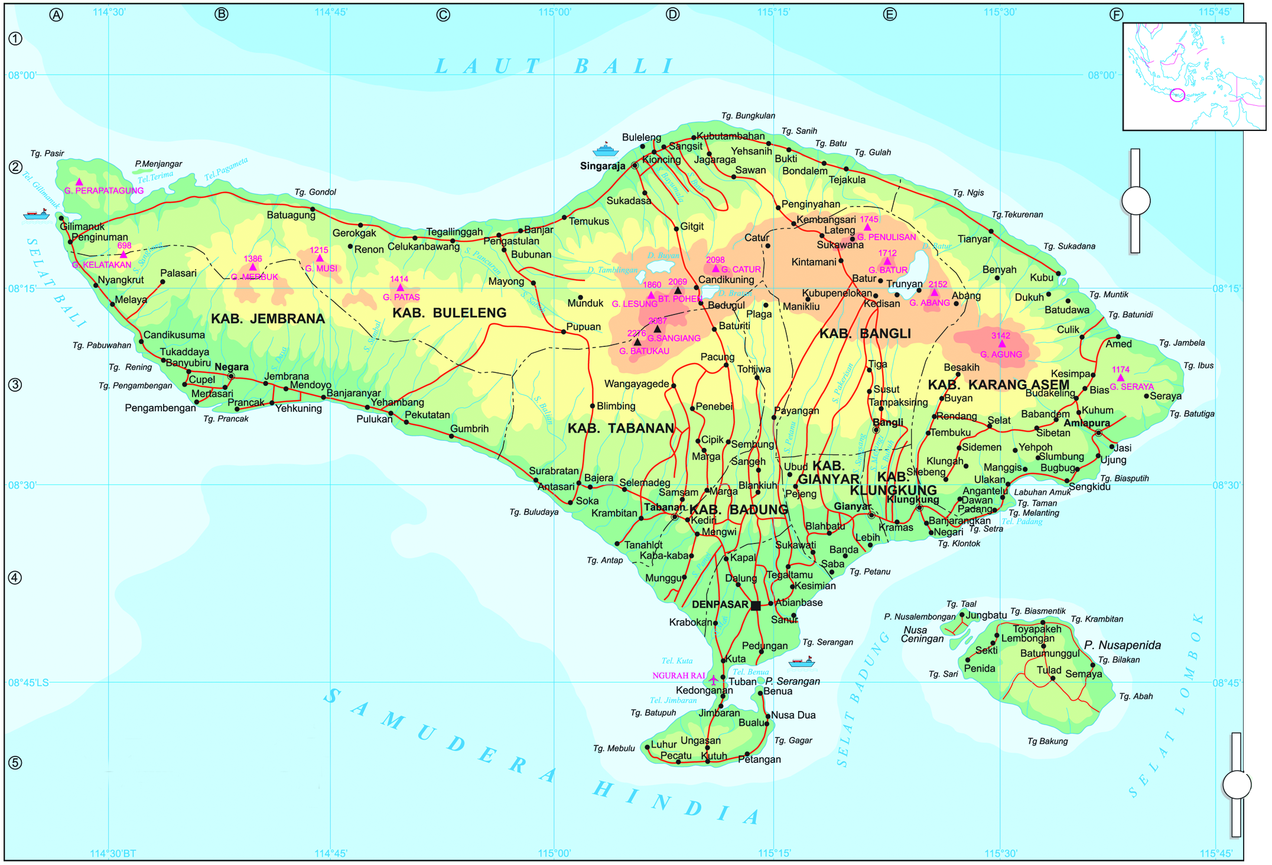
Indonesia terletak di 6˚LU-11˚LS dan 95˚BT-141˚BT.
Pulau Bali yang merupakan bagian dari wilayah Indonesia terletak di 8˚25’23”LS dan 115˚14’55”BT.
8˚25’23”LS dan 115˚14’55”BT

Slide 14
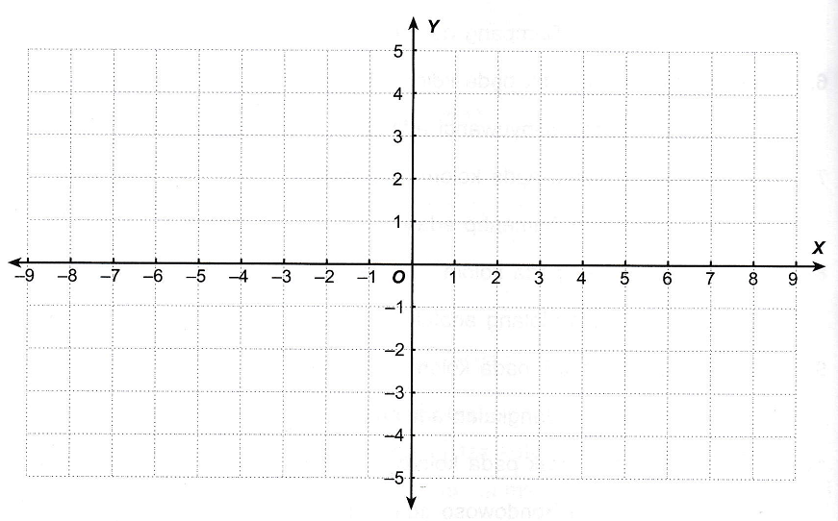
C. Sistem Koordinat Kartesius
Letak Titik pada Sistem Koordinat Kartesius
Sistem koordinat Kartesius yaitu bidang koordinat yang dibentuk oleh sebuah garis mendatar (sumbu x) dan sebuah garis tegak (sumbu y) yang berpotongan di pusat koordinat (titik O)
A (4, 2)
B(-5, 0)
D (6, -2)
C(-2, -3)

Slide 15
2. Menggambar Bangun Datar pada Sistem
Koordinat Kartesius
Gambar semua titik sudutnya.
Hubungkan titik sudut yang satu dengan yang lainnya
A(4, 3)
B(-2, 1)
C(-2, -3)
D(4, -3)

Slide 16
3. Pencerminan pada Bidang Koordinat Kartesius
Sifat-sifat pencerminan pada bidang koordinat kartesius.
Jarak bayangan ke cermin sama dengan jarak benda ke cermin.
Bentuk dan ukuran bayangan sama dengan bentuk dan ukuran benda.
Posisi bayangan dan benda saling berhadapan atau berlawanan.

Slide 17
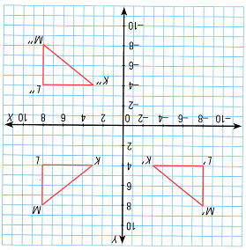
Segitiga KLM memiliki koordinat K(3, 4), L(8, 4), dan M(8, 8). Jika dicerminkan terhadap sumbu Y, bayangannya K’(-3, 4), L’(-8, 8), M’(-8, 8). Jika dicerminkan terhadap sumbu X, bayangannya K”(3, -4), L”(8, -4), dan M”(8, -8).

